Slide 1
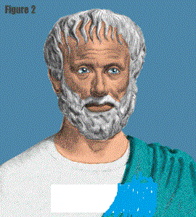
স্বাগতম

Slide 2
Dc¯’vcbvq
‡gvt Avey mvC`
cÖfvlK-যুক্তিবিদ্যা
h‡kvi wk¶v †evW© g‡Wj ¯‹zj GÛ K‡jR

Slide 3
পাঠ পরিচিতি
যুক্তিবিদ্যা
বিষয়ঃ যুক্তিবিদ্যা
৭ম অধ্যায় -পাঠ নং- ১
শ্রেনীঃ একাদশ
সময়ঃ ৫০ মিনিট
তারিখঃ

Slide 4
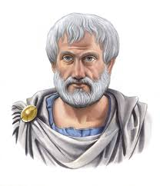
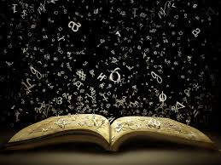
পাঠ ঘোষণা
শ্রেণিকরণ
শিরোনাম

Slide 5
নিচের চিত্রগুলো লক্ষ্য কর
প্রাণি
মেরুদন্ডী প্রাণি
অমেরুদন্ডী প্রাণি

Slide 6
শিখনফল
০১
শ্রেণিকরণ কি বলতে পারবে ।
০২
শ্রেনিকরণের বৈশিষ্ট্য লিখতে পারবে।
০৩
শ্রেণিবিন্যাস করতে পারবে।

Slide 7
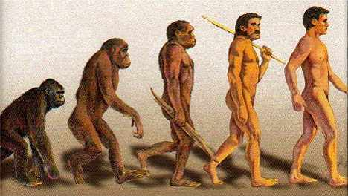
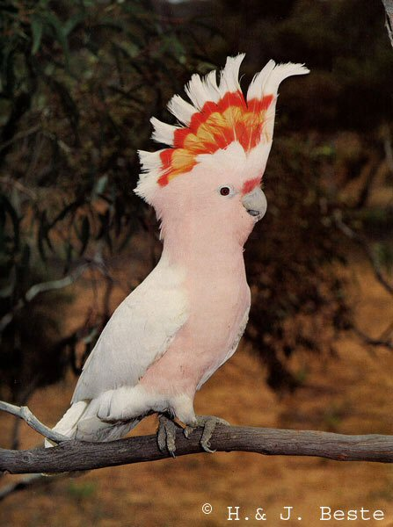
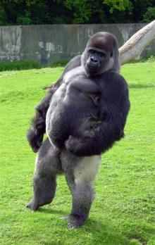
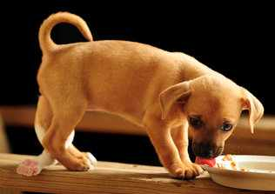
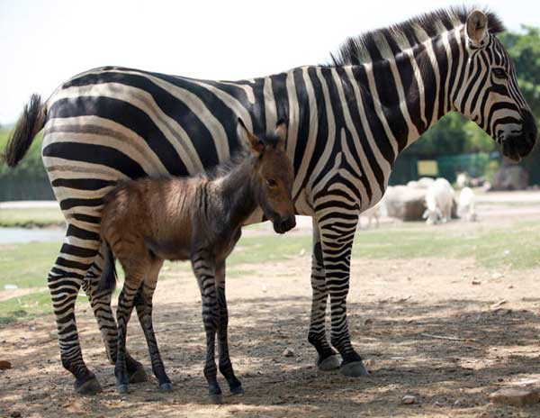
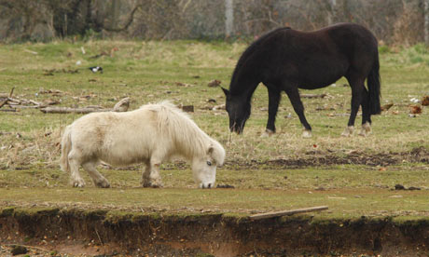
চিত্র
দুই পা বিশিষ্ট প্রাণি
চার পা বিশিষ্ট প্রাণি

Slide 8
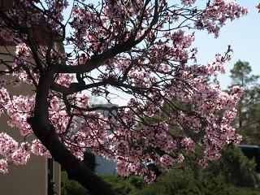
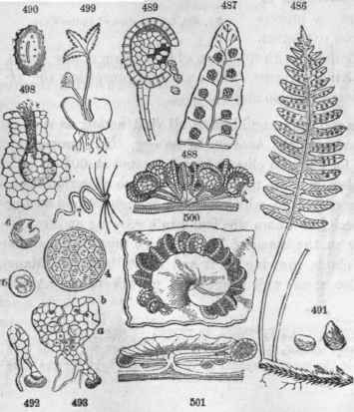
নিচের চিত্র লক্ষ্য কর
সপুস্পক উদ্ভিদ
অসপুস্পক উদ্ভিদ

Slide 9
শ্রেণিকরণ
কোন বিশেষ উদ্দেশ্যে বিষয় বা ঘটনাবলীর ক্ষেত্রে বিদ্যমান সাদৃশ্য ও বৈসাদৃশ্য অনুসারে তাদের মানসিকভাবে একত্রিকরণের প্রক্রিয়াই হলো শ্রেণিকরণ।
যেমন, লাইব্রেরির বই বিষয়ের নাম অনুসারে--

Slide 10
শ্রেণিকরণের কয়েকটি বৈশিষ্ট্য
১. শ্রেণিকরণ এক ধরণের বিন্যাস প্রক্রিয়া।
২. বিশেষ কোন উদ্দেশ্য সাধন করার ক্ষেত্রে শ্রেণিকরণ যথাযোগ্য।
৩. শ্রেণিকরণের মাধ্যমে ব্যাখ্যা প্রদান করা হয় তাই শ্রেণিকরণ এক ধরণের ব্যাখ্যাকরণ।
৪. শ্রেণিকরণ সবসময় মিল ও অমিলের উপর নির্ভরশীল থাকে।
৫. শ্রেণিকরণ হচ্ছে বস্তু বা ঘটনাবলির মানসিক সন্নিবেশকরণ প্রক্রিয়া।

Slide 11
শ্রেণিকরণের নিয়ম
১. যে সমস্ত বস্তুর মধ্যে সর্বাধিক সংখ্যক ও সর্বাপেক্ষা গুরুত্বপূর্ণ গুণাবলী বর্তমান, সেগুলো একই শ্রেণিভূক্তকরণ।
২. শ্রেণিসমূহকে তাদের সাদৃশ্যের মাত্রা অনুসারে বিন্যাস্তকরণ।
৩. উচ্চতম কোন শ্রেণিরত উপনীত না হওয়া পর্যন্ত শ্রেণিকরণকে উর্ধ্বমুখে ক্রমগতিতে চালিতকরণ।

Slide 12
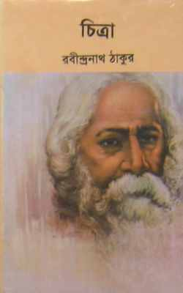
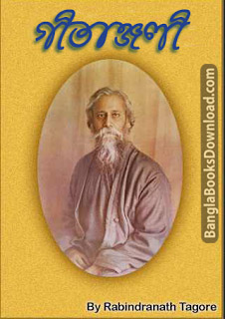
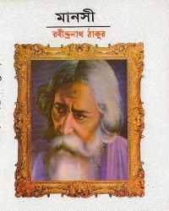
চিত্র
রবীন্দ্রনাথ ঠাকুরের কবিতার বই
হুমায়ুন আহমেদের উপন্যাসের বই

Slide 13
শ্রেণিকরণের প্রকারভেদ
শ্রেণিকরণ দুই প্রকার। যথা,
১. প্রাকৃতিক শ্রেণিকরণ
২. কৃত্রিম শ্রেণিকরণ

Slide 14
শ্রেণিকরণ
১. প্রাকৃতিক শ্রেণিকরণ: যে শ্রেণিকরণ প্রক্রিয়ায় বিষয় বা বস্তুসমূহ সম্পর্কে সাধারণ জ্ঞান লাভের আশায় তাদের মধ্যে বিদ্যমান মৌলিক ও গুরুত্বপূর্ণ সাদৃশ্যের ভিত্তিতে বস্তুসমূহের শ্রেণিবিন্যাস করা হয় তাকে প্রাকৃতিক শ্রেণিকরণ বলে। প্রাকৃতিক শ্রেণিকরণ হচ্ছে মূলত বৈজ্ঞানিক শ্রেণিকরণ।
যেমন, প্রাণি বিজ্ঞানীদের গবেষণায় দেখা গেছে যে, প্রাণি জগতে যাদের মেরুদন্ড আছে তাদের মেরুদন্ডী প্রাণি এবং প্রাণি জগতে যাদের মেরুদন্ড নেই তাদের অমেরুদন্ডী প্রাণি বলা হয়।

Slide 15
শ্রেণিকরণ
২. কৃত্রিম শ্রেণিকরণ: যে শ্রেণিকরণ প্রক্রিয়ায় বিষয় বা বস্তুসমূহ সম্পর্কে সাধারণ জ্ঞান লাভের আশায় তাদের মধ্যে বিদ্যমান মৌলিক নয়, কম গুরুত্বপূর্ণ, গুরুত্বহীন ও বাহ্যিক বৈশিষ্ট্যের সাদৃশ্যের ভিত্তিতে বস্তুসমূহের শ্রেণিবিন্যাস করা হয় তাকে কৃত্রিম শ্রেণিকরণ বলে।
যেমন, একজন লাইব্রেয়ান তার বই সাজানোর প্রক্রিয়া------

Slide 16
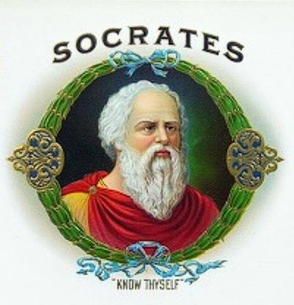
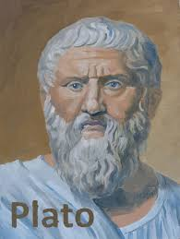
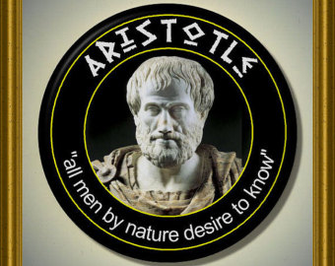
দলীয় কাজ
মেরুদন্ডের ভিত্তিতে প্রাণির উদাহরন সহ শ্রেণি বিন্যাস করে দেখাও।
পুস্পের ভিত্তিতে উদ্ভিদের উদাহরন সহ শ্রেণি বিন্যাস করে দেখাও।
প্লেটো
রঙ্গের ভিত্তিতে গোলাপ ফুলের শ্রেণি বিন্যাস করে দেখাও।

Slide 17
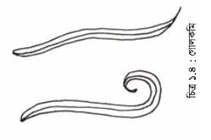
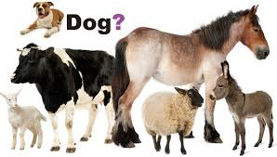
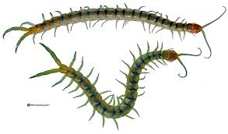
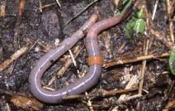
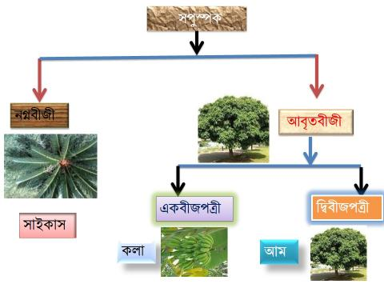
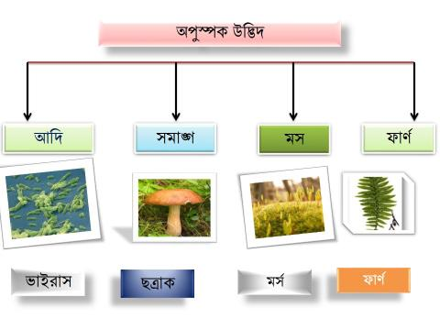
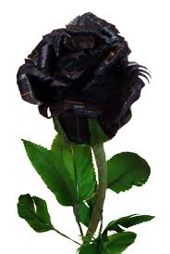
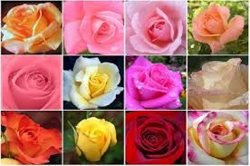
শ্রেণিবিন্যাস
মেরুদন্ডী প্রাণি
অ- মেরুদন্ডী প্রাণি

Slide 18
মূল্যায়ন
০১
শ্রেণিকরণ কী?
০২
শ্রেণিকরণের তিনটি বৈশিষ্ট্য লিখ।
সময় – ৭ মিনিট।

Slide 19
প্রাকৃতিক ও কৃত্রিম শ্রেণিকরণের পার্থক্য
১. প্রাকৃতিক শ্রেণিকরণের বেলায় বিষয় বস্তুসমূহকে তাদের মাঝে বিদ্যমান বৈশিষ্ট্যের সাদৃশ্যের ভিত্তিতে শ্রেণি বিন্যাস করা হয়। কিন্তু কৃত্রিম শ্রেণিকরণের বেলায় বিষয় বস্তুসমূহকে তাদের মাঝে বিদ্যমান বৈশিষ্ট্যের সাদৃশ্যের ভিত্তিতে শ্রেণি বিন্যাস করা হয় না।
২. প্রাকৃতিক শ্রেণিকরণের বেলায় প্রকৃতি প্রদত্ত বৈশিষ্ট্য অগ্রণী ভূমিকা পালন করে। কিন্তু কৃত্রিম শ্রেণিকরণের বেলায় প্রকৃতি প্রদত্ত বৈশিষ্ট্য অগ্রণী ভূমিকা পালন করে না।
৩. প্রাকৃতিক শ্রেণিকরণ বৈজ্ঞানিক ব্যাখ্যার সাথে সম্পর্কযুক্ত। কিন্তু কৃত্রিম শ্রেণিকরণ বৈজ্ঞানিক ব্যাখ্যার সাথে সম্পর্কযুক্ত নয়।
৪. প্রাকৃতিক শ্রেণিকরণ ব্যক্তি নিরপেক্ষ। কিন্তু কৃত্রিম শ্রেণিকরণ ব্যক্তি নিরপেক্ষ নয়।

Slide 20
প্রাকৃতিক ও কৃত্রিম শ্রেণিকরণের পার্থক্য
৫. প্রাকৃতিক শ্রেণিকরণের বেলায় মিলের বৈশিষ্ট্যের উপর গুরুত্ব আরোপ করা হয়। কিন্তু কৃত্রিমশ্রেণিকরণের বেলায় মিলের বৈশিষ্ট্যের উপর গুরুত্ব আরোপ করা হয় না।
৬. প্রাকৃতিক শ্রেণিকরণের বেলায় কতকগুলো নিয়ম অবশ্যই পালন করতে হয়। কিন্তু কৃত্রিম শ্রেণিকরণের বেলায় কতকগুলো নিয়ম অবশ্যই পালন করতে হয় না।
৭. প্রাকৃতিক শ্রেণিকরণকে বৈজ্ঞানিক শ্রেণিকরণ বলা হয়। কিন্তু কৃত্রিম শ্রেণিকরণকে অবৈজ্ঞানিক শ্রেণিকরণ বলা হয়।
৮. প্রাকৃতিক শ্রেণিকরণ বিজ্ঞান নির্ভর বলে তা স্থান কাল পাত্রভেদে অভিন্ন হয়। কিন্তু কৃত্রিম শ্রেণিকণ বিজ্ঞান নির্ভর নয় বলে তা স্থান কাল পাত্রভেদে পরিবর্তন হয়।
৯. প্রাকৃতিক শ্রেণিকরণের মাধ্যমে সকল উদ্দেশ্য সাধিত হতে পারে। কিন্তু কৃত্রিম শ্রেণিকরণের মাধ্যমে সকল উদ্দেশ্য সাধিত হতে পারে না। এখানে কিছু ব্যক্তি বা সম্প্রদয়ের উদ্দেশ্য সাধিত হয়।

Slide 21
শ্রেণিকরণের সীমাবদ্ধতা
১. প্রান্তস্থিত দৃষ্টান্তের শ্রেণিকরণ করা যায় না।
২. সর্বোচ্চ শ্রেণির শ্রেণিকরণ করা যায় না।
৩. অপর্যাপ্ত জ্ঞানসম্পন্ন বিষয়ের শ্রেণিকরণ করা যায় না।
৪. যেসব ক্ষেত্রে সংজ্ঞার সীমাবদ্ধতা রয়েছে সেসব ক্ষেত্রসমূহের শ্রেণিকরণ করা যায় না।

Slide 22
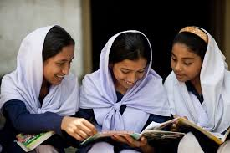
দলীয় কাজ
শ্রেণিকরণের কয়েকটি বৈশিষ্ট্য লেখ।

Slide 23
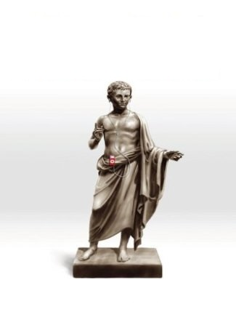
মুল্যায়ন
১। শ্রেণিকরণ কত প্রকার ও কী কী?

Slide 24
বাড়ীর কাজ
বৈজ্ঞানিক ব্যাখ্যা পড়ে আসবে।

Slide 25
সবাইকে ধন্যবাদ

